Slide 1
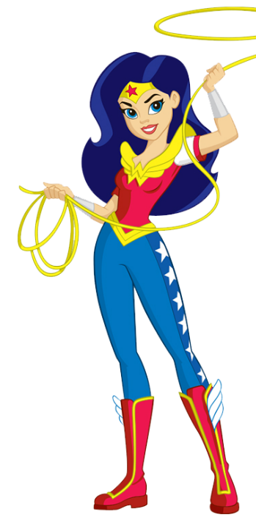
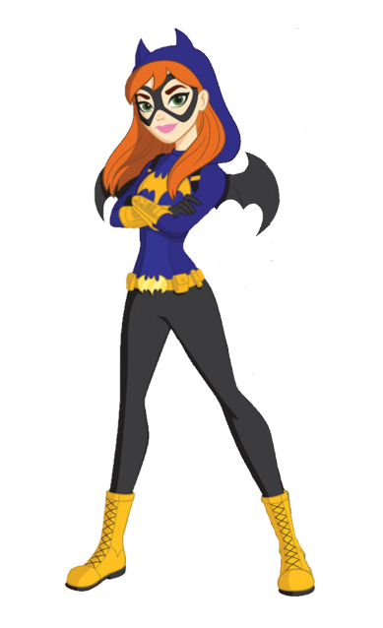
Victoria
Mis 3 Añitos
Te invito a mi Cumpleaños..!!!
Miercoles 10 de Septiembre
A las 7:00 pm.
En …………….
www.megaidea.net

